Slide 1
Français

Slide 2
Rappels sur la lettre h

Slide 3
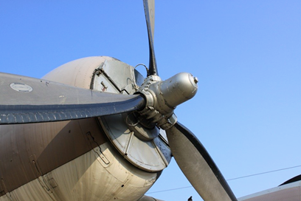
Le h muet
une hélice – un cahier

Slide 4
Le h muet
Hawaï
Cahors - Le Havre
le Sahara

Slide 5
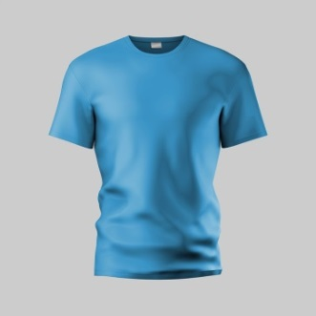
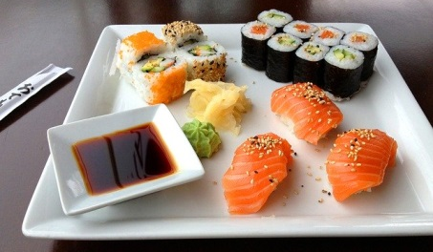
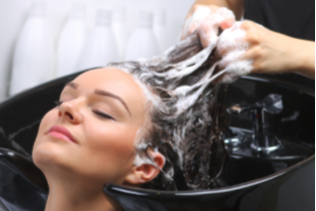
ch , sh ou sch prononcés « ch »
des achats – chauve – prochain
trancher – une peluche
un show – des sushis – un tee-shirt – un short
un shampoing – Washington – faire du shopping
tout schuss – une quetsche – un schéma

Slide 6
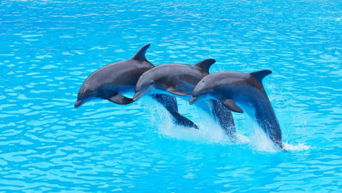
ph prononcé « f »
une pharmacie – un téléphone – des dauphins
les Philippines

Slide 7
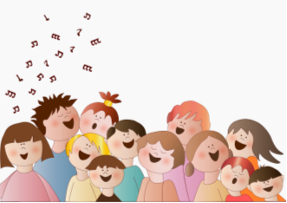
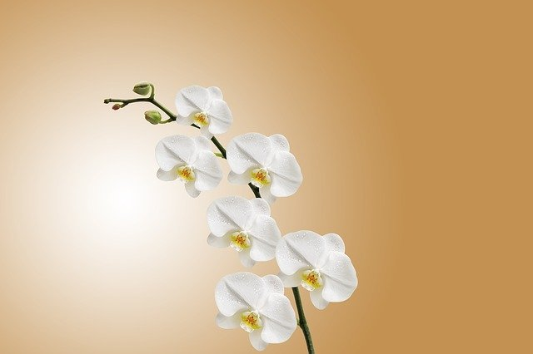
ch qui fait « k »
une chorale – un chœur – un écho
une orchidée – un orchestre – une technique
un chronomètre – une chorégraphie

Slide 8
ch ou« k » ?
Christophe
un orchestre
acheter
un chameau
un chronomètre
un technicien
« ch » | « k »

Slide 9
Aujourd’hui il fait chaud et Christine a eu une idée : au lieu d’écrire dans nos cahiers nous allons chanter dehors en tee-shirt.
Sous le préau, il y a trop d’écho alors nous allons dans la cour.
Elle nous apprend des techniques pour le chant. En chœur, nous chantons des chansons d’Alain Souchon et de Mathieu Chédid. Nous avons même réalisé une chorégraphie. Henri, le directeur est venu nous photographier !

Slide 10
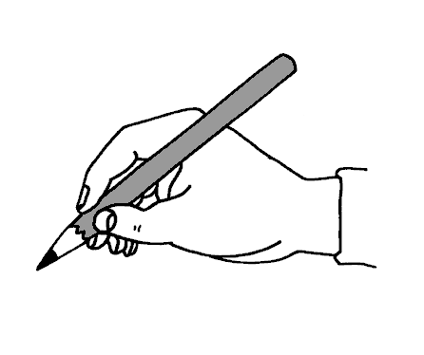
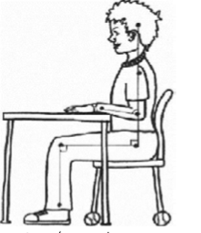
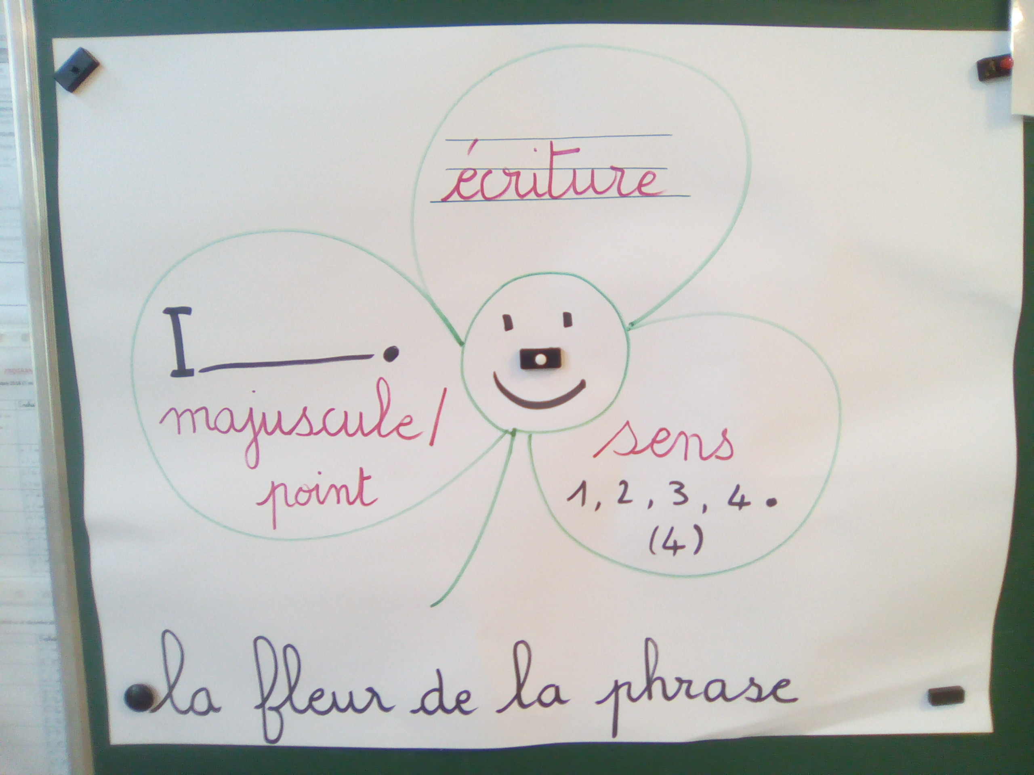

Slide 11
Aujourd’hui il fait chaud et Christine a eu une idée : au lieu d’écrire
dans nos cahiers nous allons chanter dehors en tee-shirt.
Sous le préau, il y a trop d’écho alors nous allons dans la cour.
Elle nous apprend des techniques pour le chant. En chœur, nous chantons des chansons d’Alain Souchon et de Mathieu Chédid. Nous avons même réalisé une chorégraphie. Henri, le directeur est venu nous photographier !

